Slide 1
第三届云安全算法挑战赛
现场赛
团队：i_hate_mcdonalds
成员： 3sigma 、DeanNg

Slide 2
3
1
2
4
5
任务背景
数据分析
算法创新
计算效率
总结

Slide 3
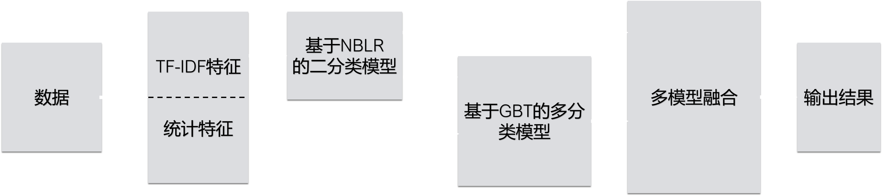
算法流程图

Slide 4
创新
稀疏特征：LR
稠密特征：GBDT
折外预测：
避免过拟合
模型复杂度低，可解释性强

Slide 5
THANKS!

